Slide 1
子牛における初乳中免疫グロブリン(IgG)の
獲得のための吸収効率(AEA)の測定と
その要因との関連性
溝口匠飛 安富一郎 塩倉悠靖 吉成健志
Notes:
ゆうべつ牛群管理サービスの溝口です。子牛における初乳中免疫グロブリン獲得のための吸収効率の測定とその要因との関連性について発表させて頂きます。よろしくお願いいたします。

Slide 2
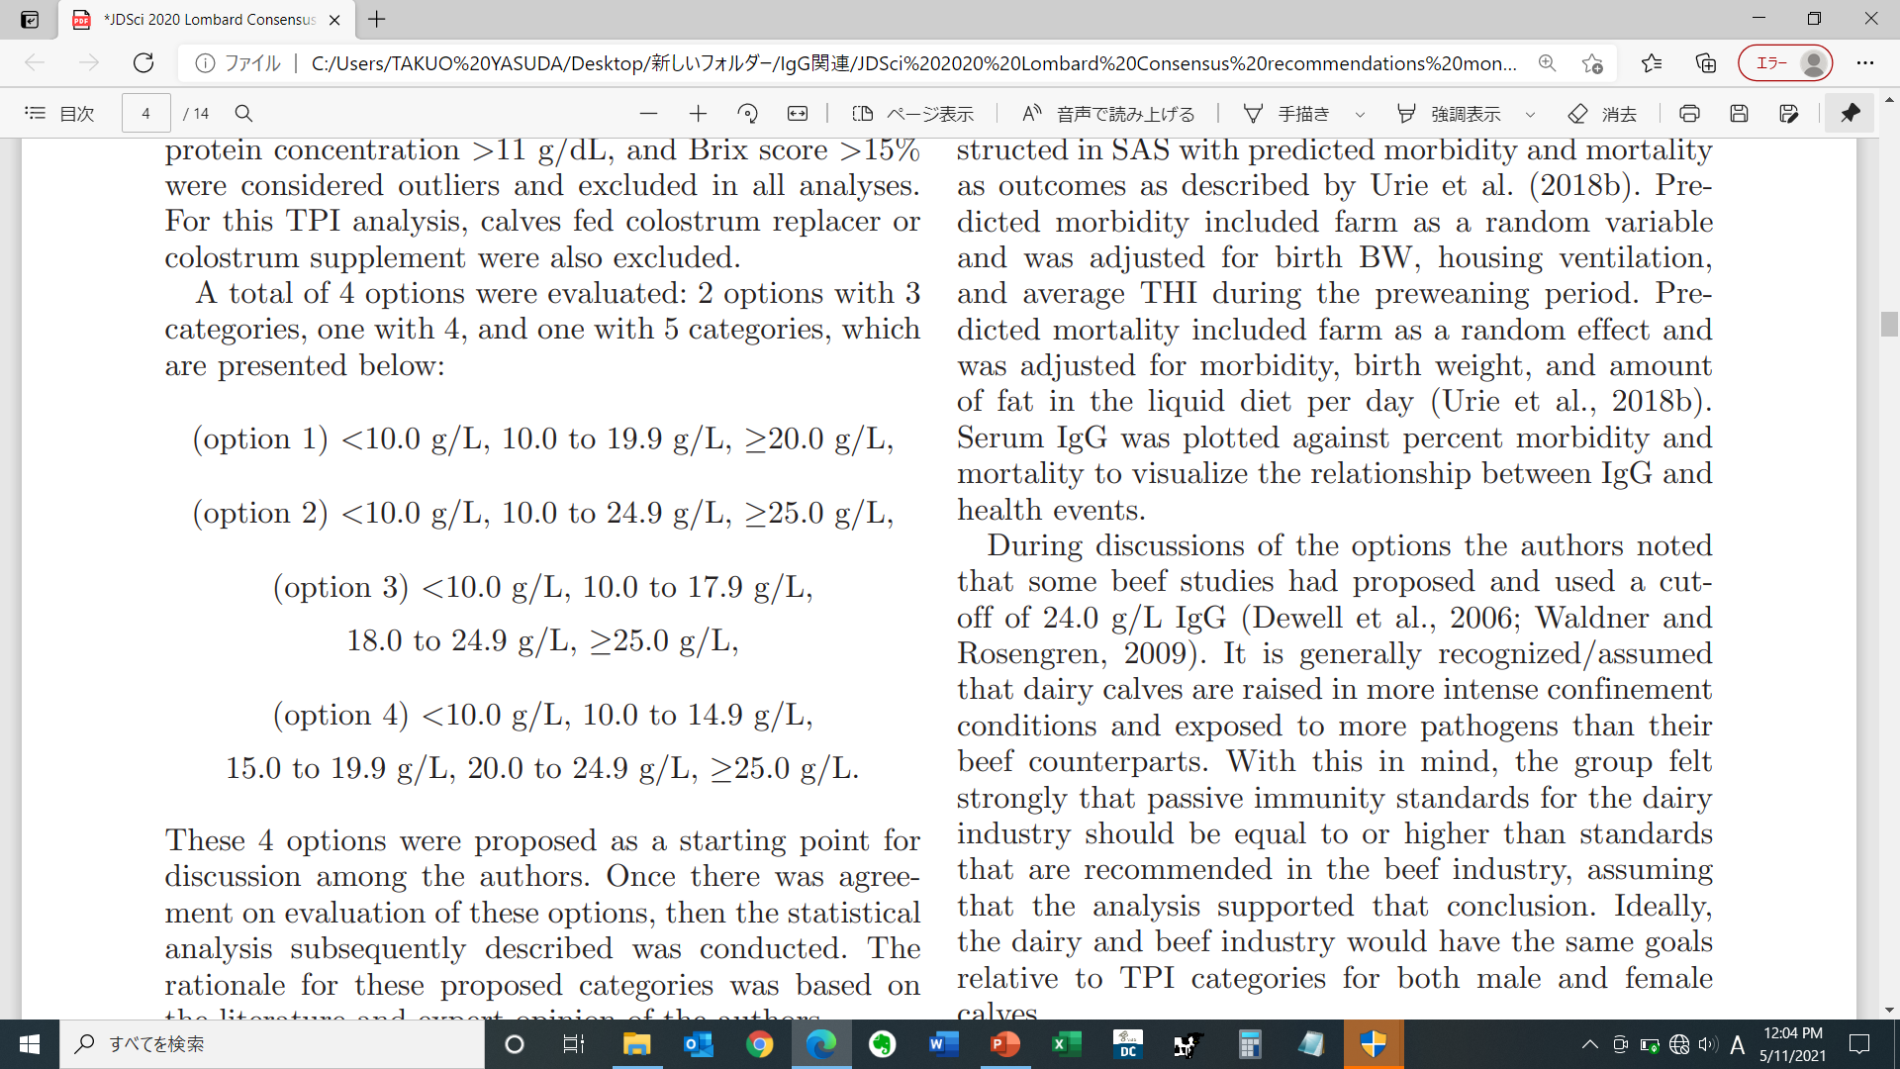
はじめに
子牛は出生直後免疫グロブリンIgGを所有していない (Peter, 2013)
初乳の給与が必須
初乳給与が上手くいっていない場合
受動免疫移行不全(FPT)となる
現在の定義：IgG濃度＜10 g/L (Besser 1991)
新しい基準
poor, fair, good, excellent
(Lombard 2020)
Notes:
まず初めに、IgGについてです。
子牛は出生直後は免疫グロブリンIgGを持っていないため、これを獲得するために出生後24時間以内にIgGを多く含む初乳の給与が必須になります。
そして、この初乳の給与が上手くいかずにIgGが獲得できなかった場合には受動免疫移行不全(FPT)となり、その基準値は子牛の血清IgG濃度が10 g/L未満とされています。
しかし、この基準値は30年近く前のもので、現在ではこの数値を超えても、疾病への罹患率や斃死率に差があること等から、2020年に新しい基準として4段階の評価が提案されています。ここから、血中IgG濃度の目標値が25g/Lに設定され、これを超える必要があると考えられています。

Slide 3
はじめに
給与時間
給与方法
初乳中IgG(g/L)
吸収効率
(AEA(％))
牛の血中IgG(g/L)
体重
品種
＝
血清中IgG濃度(g/L)×体重(㎏)×体重に対する推定血液量(％)
初乳中IgG濃度(g/L)×初乳中投与量(L)
AEA(％)
(Halleran 2016)
Notes:
現在まで、初乳のIgG濃度や血中IgG濃度のそれぞれについて注目はしてきていましたが、子牛に同じように初乳を給与してもIgG獲得量が違っている事が我々の今までの測定で分かっています。初乳給与に関して多くの農場でマニュアル化されてきている中、なぜ個体によって血中IgG濃度が異なるかの理由として考えられたのが、この真ん中にある吸収効率、以下AEAです。AEAの計算式はスライド下側にある通りで、初乳のIgG濃度とその給与量から子牛に給与したIgGの量を算出し、子牛の体重とそこから推定される血液量に、血清IgG濃度を掛ける事で、子牛が獲得したIgG量を算出した後、この二つを比で表したものになります。今回AEAを調査した目的は、先ほど示した新しい基準での高いIgG濃度を達成するという目標のためで、その過程にあるAEAがどのように影響しているのかを、品種や体重などの牛側の要素、給与時間や方法などの管理側の要素と関連付けて調査を行いました。

Slide 4
材料と方法
供試牛：26頭
(ホルスタイン種：9頭 F1：13頭 和牛：25頭)
 |  | 農場A | 農場B | 農場C
ホルスタイン雌成牛 |  | 600頭 | 500頭 | 1000頭
初乳給与1回目 | 質 | Brix≧22 | Brix≧30 | Brix≧21
 | 量 | 3～4L | 3～4L | 3～4L
 | 方法 | 自力 | 自力 | ストマックチューブ
 | 時間 | 出生後6時間以内 | 出生後3時間以内 | 出生後6時間以内
初乳給与2回目 | 質 | Brix≧18 | Brix20前後 | Brix≧19
 | 量 | 1.5～2L | 2～3L | ２L(固定)
 | 方法 | 自力 | 自力 | ストマックチューブ
 | 時間 | 出生後24時間以内 | 出生後24時間以内 | 1回目から5時間以降
Notes:
今回調査した農場での初乳給与のマニュアルです。初乳についての質・量・給与方法・給与時間を示していますが、大きく異なるところは、農場A・Bでは初乳を出来るだけ自力で飲ませ、農場Cでは全頭ストマックチューブによる強制給餌を行っていることです。また、農場Bでは初回Brixは30を超えており、給与時間も早くなっています。

Slide 5
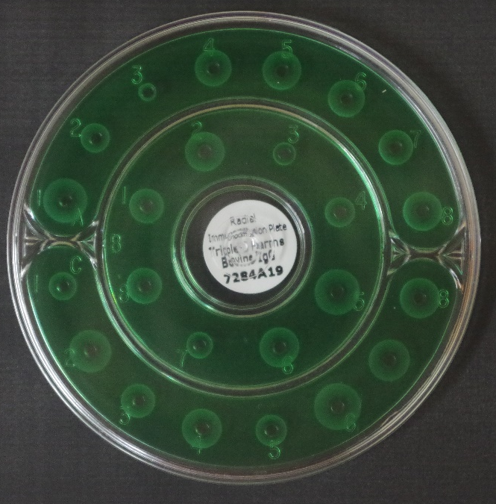
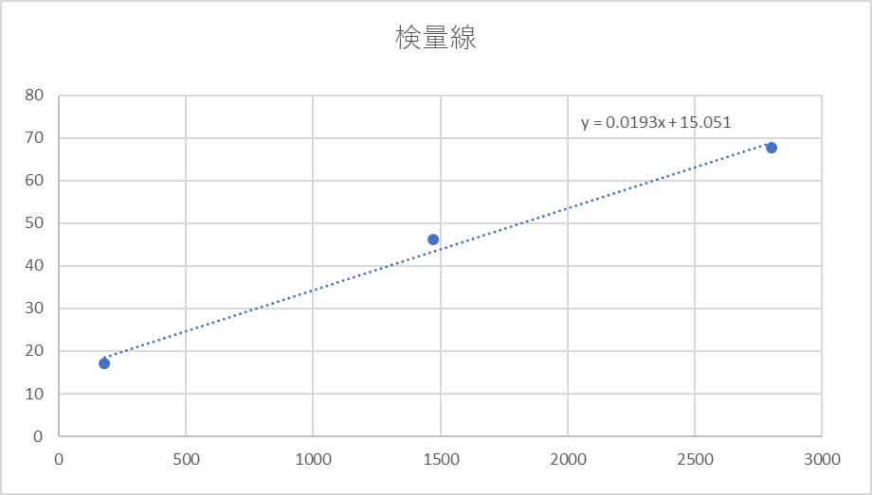

Radial Immunodiffusion Test For Bovine IgG
放射免疫拡散法（RID）を用いたIgG濃度測定キット
① 5μl/well
滴下
・ 標準液（2803mg/dl, 1472mg/dl, 180mg/dl)
・ 検体(血清：3倍希釈、初乳：6倍希釈)
（Triple J Farms社、U.S.）
② 室温, 24h静置
$$y=0.0193x+15.051$$
×
③ 各wellの沈降円直径を測定
標準液にて検量線作成
HE
沈降円直径の2乗(mm²)
④ 各検体のIgG濃度(ｘ軸)を推定
★
IgG濃度(mg/dl)
⑤ AEAの算出
Notes:
IgG濃度の測定については、Triple J Farm社から販売されている測定キットを用いて、以前我々が報告したものと同様の手順で行い、初乳および血中のIgG濃度を測定しました。その後AEAは先ほど示した計算式で求めました。

Slide 6
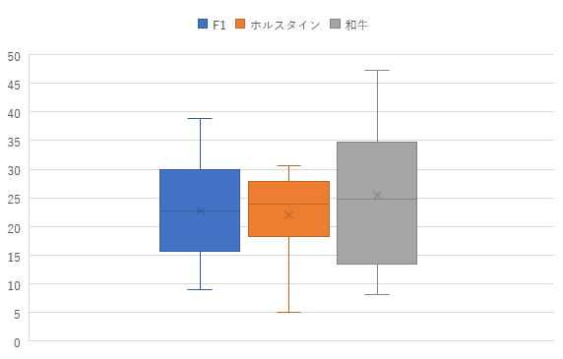
結果
種による差は認められない
出生後6時間以内とそれ以上での
初乳給与によるAEAの差は
6時間以内での給与でAEAが
高くなる
Notes:
結果です。AEAについて、種による差は認められませんでした。AEAが優位に高くなる要因の一つとして初回給与時間が考えられ、6時間を境にAEAに有意な差が認められたため、出生後6時間以内の給与が望ましいことが分かりました。

Slide 7
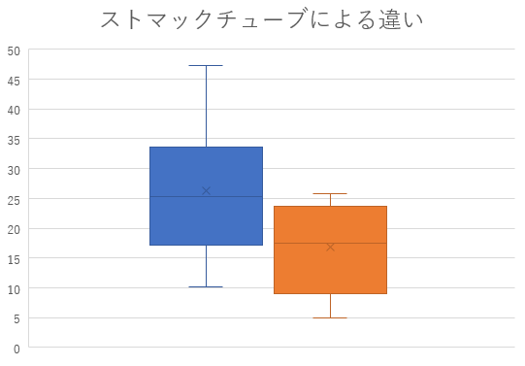
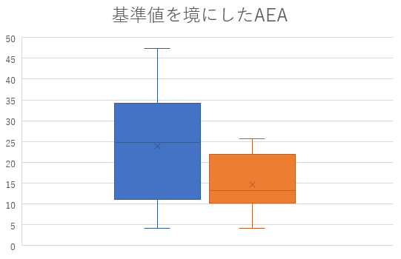
結果
ストマックチューブを用いた場合
AEAが低くなる
和牛のAEAについて
血中IgG濃度25g/Lを境に
AEAに有意差があった
Notes:
給与方法について、ストマックチューブを用いた給与の場合AEAが低くなることが分かりました。さらに和牛について、目標とする血中IgG濃度25g/Lを境にAEAを比較した場合、有意差が認められ、これを下回った場合にAEAは低くなることが分かりました。

Slide 8
まとめ・今後の課題
IgG濃度＞25 g/L達成のため
  初回給与を6時間以内に行う
  ストマックチューブを使う際には初乳のBrixを高めに設定する必要がある
和牛についてのAEAのカットポイントは29％
  より詳しいカットポイントの設定・和牛のカットポイント(AEAが分かれば、要求される初乳のIgG濃度が分かる)
Notes:
以上から、品種に関わらず高い血中IgG濃度を達成するために初回給与を6時間以内に行う事が望ましいということ、また、ストマックチューブによる給与を行う際にはAEAが下がる傾向があったため、子牛にIgGをしっかり給与するためには、Brix値の高い初乳を給与する必要があることが示唆されました。
今回の調査は、我々の顧客がこれから和牛の生産販売に力を入れ始めている段階ということで、管理がより大変な和牛に対する健康増強のための初乳マネジメントをもう一度考え直す必要があったため行ったものでした。今回、和牛について血中IgG濃度の最高基準値25gを境にAEAに差があり、このカットポイントが29％ということが分かりました。この数値を用いれば、給与時の初乳IgG濃度の要求値も考える事が出来ます。より詳細で正確な和牛のカットポイントの設定のために今後も和牛についてサンプル数を増やす必要があると考えます。
吸収効率に影響を与えるものはなにか？量や初乳の濃度はどうすればいい？
4日目に死亡した和牛が何頭かいた：もともと飲みが悪かった、臍からの感染の可能性

